Slide 1
学习总结
王刚
2022.05.25
https://github.com/androidbirdboom/pythonlearning

Slide 2
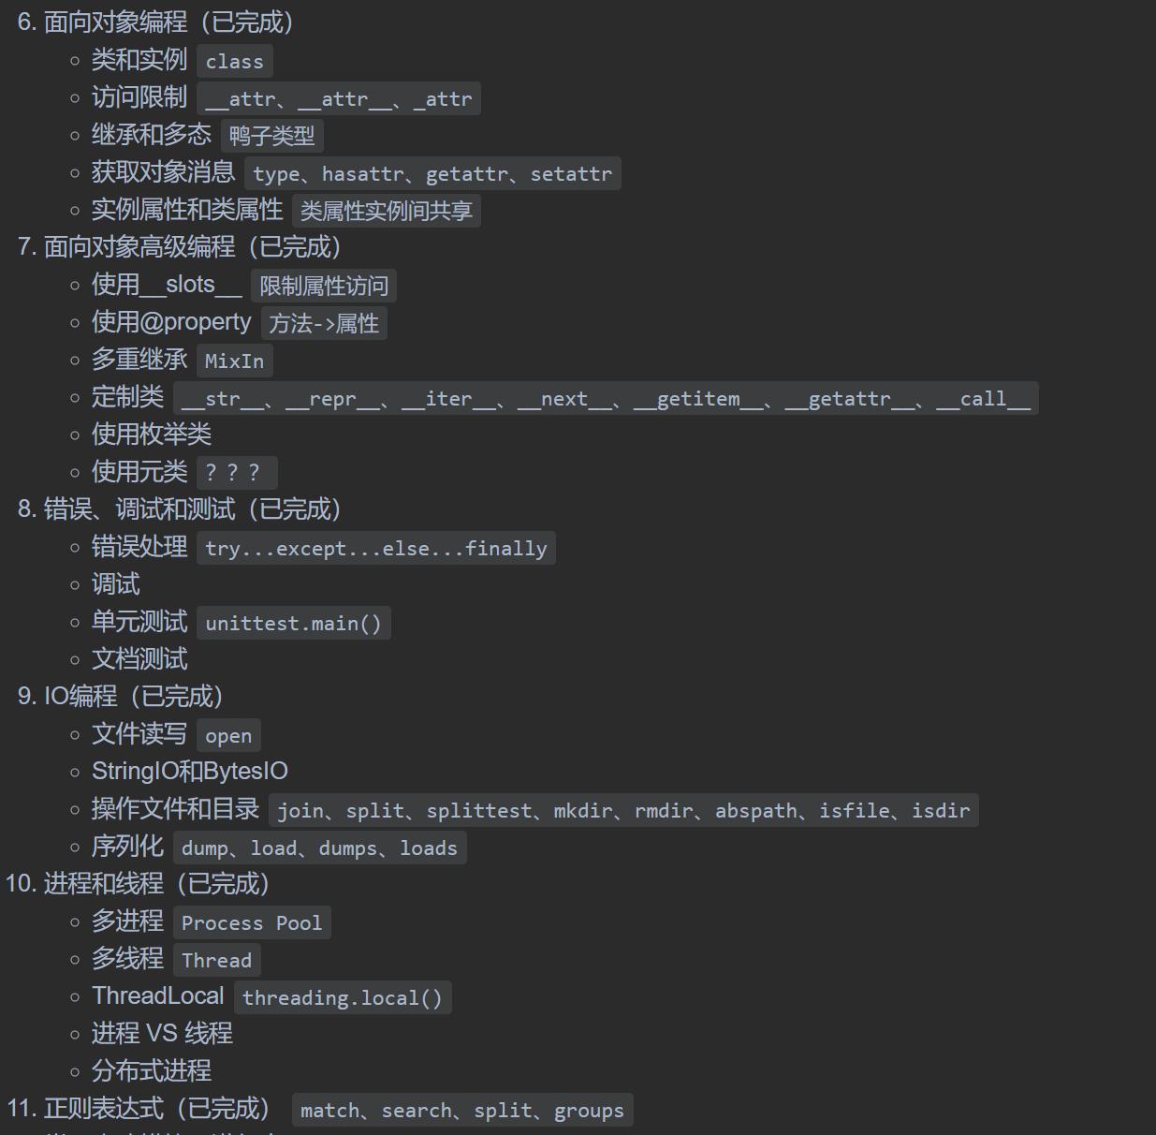
本周完成
1. 学习python基础知识
2. 知识点总结

Slide 3
下周目标
1. python基础知识收尾
2. 知识点总结
3. numpy学习

